Slide 1
Big Sioux River
Michal Spáčil

Slide 2
Charakteristika
Pramení v Coteau des Prairies (Jižní Dakota)
Vlévá se do řeky Missouri u Sioux City
Délka 674 km
Udává hranice mezi Jižní Dakotou a Iowou
Přítoky: Rock River, Indian River, Broke Kettle Creek
Průtok: 260 m³/s (nejmenší 50 m³/s)
Povodně: červen 2010, 2011
Šířka koryta v úseku okolo 100 m

Slide 3
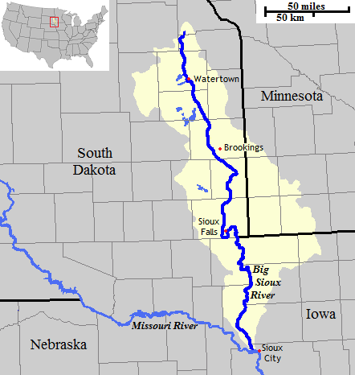

Slide 4
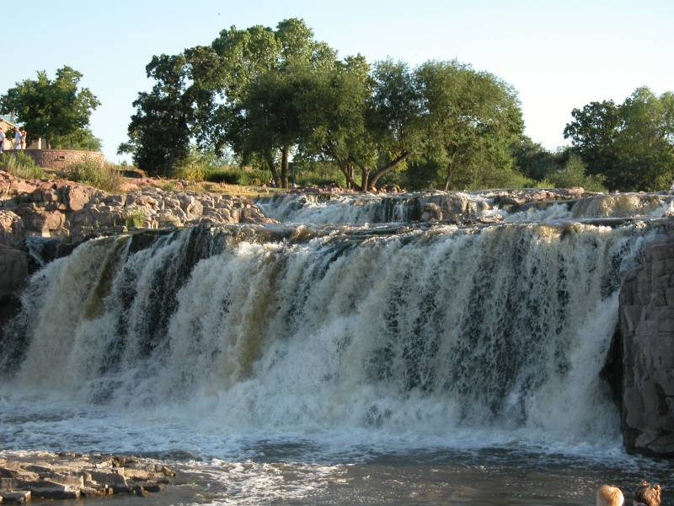

Slide 5
Měřeno v metrech |  | 1996 - 2004 |  | 2004 - 2011 |  | 1996 - 2004 |  | 2004 - 2011
Úsek | Část úseku | E_{brut max} | A_{brut max} | E_{brut max} | A_{brut max} | E_{net max} | A_{net max} | E_{net max} | A_{net max}
1 | 0 - 250 | 13,5 | 27 | 22,3 | 3,9 | 1,7 | 3,4 | 3,2 | 0,6
 | 251 - 500 | 27 | 31,5 | 21,9 | 16,6 | 3,4 | 3,9 | 3,1 | 2,4
 | 501 - 750 | 16 | 9,7 | 10 | 7,2 | 2,0 | 1,2 | 1,4 | 1,0
 | 751 - 1000 | 15,5 | 9,9 | 8,6 | 24,6 | 1,9 | 1,2 | 1,2 | 3,5
2 | 0 - 250 | 5,5 | 4,9 | 12,7 | 29,1 | 0,7 | 0,6 | 1,8 | 4,2
 | 251 - 500 | 1,5 | 7,3 | 11,3 | 0,8 | 0,2 | 0,9 | 1,6 | 0,1
 | 501 - 750 | 2,5 | 6,7 | 9,9 | 2,3 | 0,3 | 0,8 | 1,4 | 0,3
 | 751 - 1000 | 16 | 49 | 10,7 | 0 | 2,0 | 6,1 | 1,5 | 0,0
3 | 0 - 250 | 16 | 46,6 | 17,2 | 0 | 2,0 | 5,8 | 2,5 | 0,0
 | 251 - 500 | 8 | 4,2 | 13,8 | 4,4 | 1,0 | 0,5 | 2,0 | 0,6
 | 501 - 750 | 3 | 3,8 | 15,5 | 2,2 | 0,4 | 0,5 | 2,2 | 0,3
 | 751 - 1000 | 6,5 | 16,4 | 14,7 | 13,1 | 0,8 | 2,1 | 2,1 | 1,9
4 | 0 - 250 | 7,8 | 30,5 | 16,7 | 10,3 | 1,0 | 3,8 | 2,4 | 1,5
 | 251 - 500 | 8 | 5,7 | 14,5 | 1,6 | 1,0 | 0,7 | 2,1 | 0,2
 | 501 - 750 | 14 | 15,1 | 22,7 | 24,5 | 1,8 | 1,9 | 3,2 | 3,5
 | 751 - 1000 | 16,5 | 13,7 | 16,2 | 24,2 | 2,1 | 1,7 | 2,3 | 3,5
5 | 0 - 250 | 5,5 | 8,4 | 8,3 | 7,8 | 0,7 | 1,1 | 1,2 | 1,1
 | 251 - 500 | 6,5 | 7,7 | 6,7 | 0 | 0,8 | 1,0 | 1,0 | 0,0
 | 501 - 750 | 7 | 13,5 | 5 | 4,8 | 0,9 | 1,7 | 0,7 | 0,7
 | 751 - 1000 | 14 | 20,5 | 20 | 10 | 1,8 | 2,6 | 2,9 | 1,4
6 | 0 - 250 | 14 | 27,6 | 20 | 15,5 | 1,8 | 3,5 | 2,9 | 2,2
 | 251 - 500 | 9,3 | 29,5 | 10,5 | 13 | 1,2 | 3,7 | 1,5 | 1,9
 | 501 - 750 | 5,2 | 13,1 | 6,3 | 0 | 0,7 | 1,6 | 0,9 | 0,0
 | 751 - 1000 | 14 | 22,7 | 20 | 35 | 1,8 | 2,8 | 2,9 | 5,0
7 | 0 - 250 | 19,5 | 28,6 | 26,3 | 40 | 2,4 | 3,6 | 3,8 | 5,7
 | 251 - 500 | 21,8 | 28,9 | 14,7 | 31 | 2,7 | 3,6 | 2,1 | 4,4
 | 501 - 750 | 7,3 | 10,7 | 17,5 | 12,5 | 0,9 | 1,3 | 2,5 | 1,8
 | 751 - 1000 | 17,4 | 15,5 | 13 | 20,5 | 2,2 | 1,9 | 1,9 | 2,9
8 | 0 - 250 | 2,8 | 8,7 | 20,5 | 9 | 0,4 | 1,1 | 2,9 | 1,3
 | 251 - 500 | 6,3 | 8,3 | 7 | 6 | 0,8 | 1,0 | 1,0 | 0,9
 | 501 - 750 | 8,1 | 10,7 | 9 | 10,5 | 1,0 | 1,3 | 1,3 | 1,5
 | 751 - 1000 | 13,9 | 12,3 | 16,5 | 14 | 1,7 | 1,5 | 2,4 | 2,0
9 | 0 - 250 | 22,9 | 21,7 | 17 | 34 | 2,9 | 2,7 | 2,4 | 4,9
 | 251 - 500 | 29,4 | 43,1 | 33 | 32 | 3,7 | 5,4 | 4,7 | 4,6
 | 501 - 750 | 25,7 | 35,6 | 15 | 26 | 3,2 | 4,5 | 2,1 | 3,7
 | 751 - 1000 | 15,5 | 7,5 | 15 | 15,5 | 1,9 | 0,9 | 2,1 | 2,2
10 | 0 - 250 | 24,3 | 23,4 | 26 | 27 | 3,0 | 2,9 | 3,7 | 3,9
 | 251 - 500 | 15,5 | 19,1 | 28 | 27 | 1,9 | 2,4 | 4,0 | 3,9
 | 501 - 750 | 114 | 4,3 | 14,5 | 51 | 14,3 | 0,5 | 2,1 | 7,3
 | 751 - 1000 | 114 | 12,5 | 13,5 | 30 | 14,3 | 1,6 | 1,9 | 4,3

Slide 7
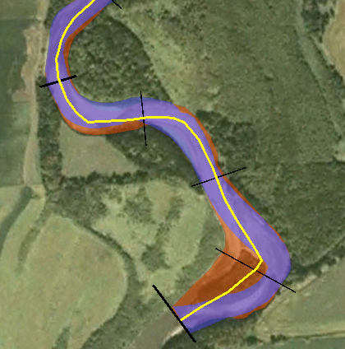
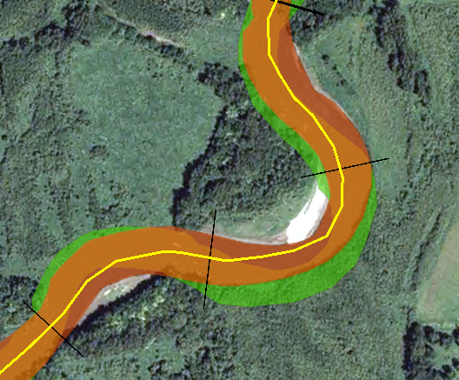
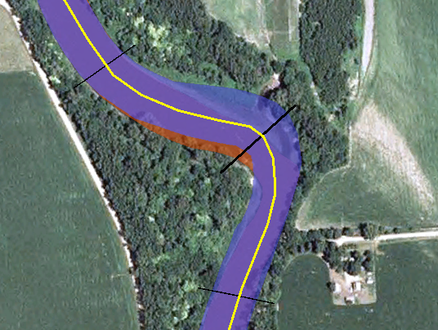
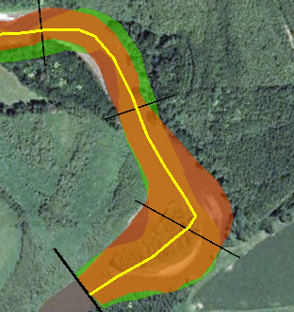

Slide 8
Děkuji za pozornost

